Slide 1
Муниципальное бюджетное дошкольное образовательное учреждение Шалдежский детский сад «Теремок»
«Лепка в ДОУ»
( 1,5 -2, 2 – 3г.г.)
Воспитатель: Чибисова Е.А.

Slide 2
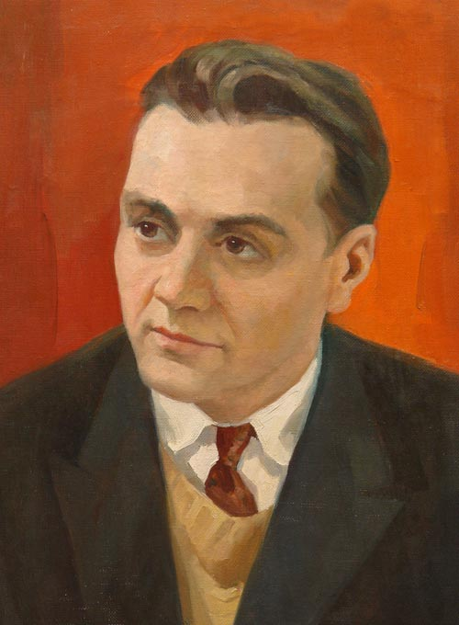
.
Великий педагог В.А. Сухомлинский отмечал, что истоки творческих способностей и дарований детей – на кончиках их пальцев. Другими словами чем больше мастерства в детской руке, тем умнее ребенок. Следовательно, необходимо создавать педагогические условия для развития творческой активности детей.

Slide 3
Направление «Художественно – эстетическое развитие» Раздел «Художественное творчество» (лепка).
Цели:
Содержание образовательной деятельности «Художественное творчество» направлено на достижение целей формирования интереса к эстетической стороне окружающей действительности, удовлетворение потребности детей в самовыражении через решение следующих задач:
Задачи:
заинтересовать детей новым видом деятельности – лепкой;
познакомить детей с материалами и показать его изобразительные возможности;
воспитывать у детей желание самим лепить несложные предметы;
обучать простейшим техническим приемам (отрывать, раскатывать, соединять части);
приучать детей к выполнению определенных правил, культуре труда (работать на дощечке, не разбрасывать, не пачкать).

Slide 4
Перспективное планирование ООД по лепке с детьми 2 – 3 лет на декабрь 2018г.
 | Декабрь
07.12 | Продолжать учить детей надавливающим движением указательного пальца размазывать пластилин на картоне. Формировать интерес к работе с пластилином; развивать мелкую моторику рук. | Янушко Е.А. « Лепка с детьми раннего возраста», стр.36. з. №10 «Ежик»
14.12 | Продолжать учить отщипывать маленькие кусочки пластилина от куска и скатывать из них шарики диаметром 5-7 мм, учить детей надавливающим движением указательного пальца размазывать пластилин на картоне, располагать шарики на равном расстоянии друг от друга. Формировать интерес к работе с пластилином; развивать мелкую моторику рук. | Янушко Е.А. «Лепка с детьми раннего возраста», стр.37 з. №11 «Салют»
21.12 | Продолжать учить отщипывать маленькие кусочки пластилина от куска и скатывать из них шарики диаметром 5-7 мм, надавливать указательным пальцем на пластилиновый шарик, прикрепляя его к основе, надавливающим движением указательного пальца размазывать пластилин на картоне. Формировать интерес к работе с пластилином; развивать мелкую моторику рук. | Янушко Е.А. «Лепка с детьми раннего возраста», стр.38 з. №12 «Солнышко»
28.12 | Продолжать учить отщипывать маленькие кусочки пластилина от куска и скатывать из них шарики диаметром 7мм, надавливать указательным пальцем на пластилиновый шарик, прикрепляя его к основе, надавливающим движением указательного пальца размазывать пластилин на картоне. Формировать интерес к работе с пластилином; развивать мелкую моторику рук. | Янушко Е.А. «Лепка с детьми раннего возраста», стр.41 з. №14 «Наряжаем елку»

Slide 5
Методические пособия по лепке.

Slide 6
Лепка – один из наиболее актуальных и эффективных способов развития творческих способностей ребенка.
Значение лепки:
развивается мелкая моторика рук, координация движений, что оказывает благотворное влияние на речевое развитие ребенка;
развиваются сенсорные эталоны (цвет, форма, величина);
развивается фантазия, воображение, раскрывается творческий потенциал;
лепка благотворно влияет на нервную систему в целом. Именно поэтому возбудимым, шумным и активным детям часто рекомендуют заниматься лепкой;
лепка помогает почувствовать себя свободным, дает возможность удивляться, радоваться.

Slide 7
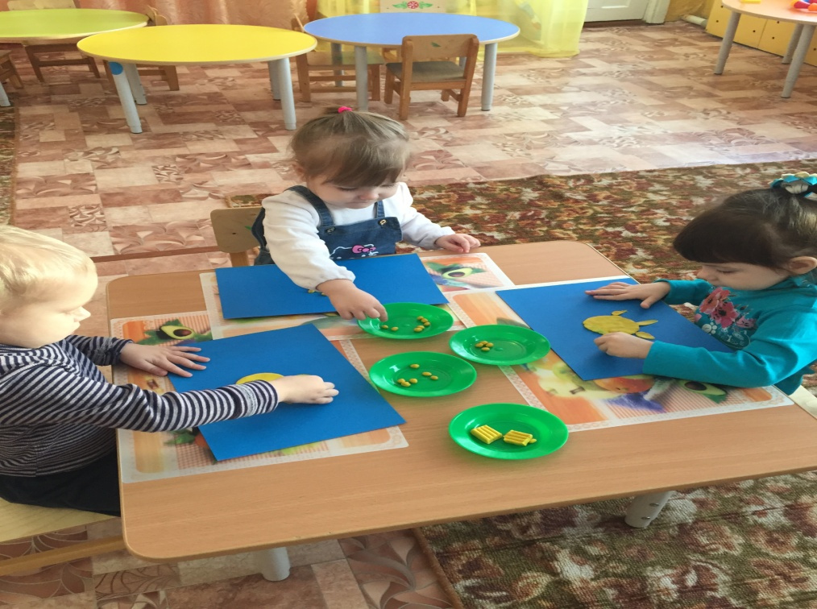
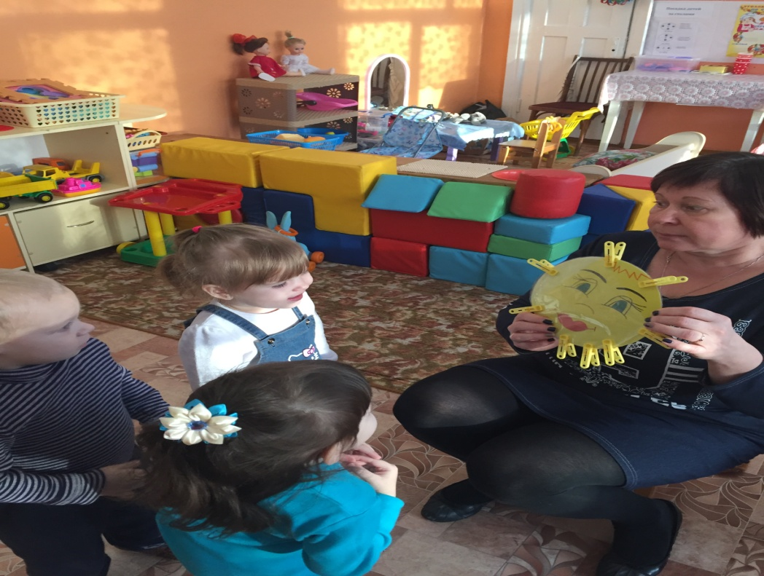
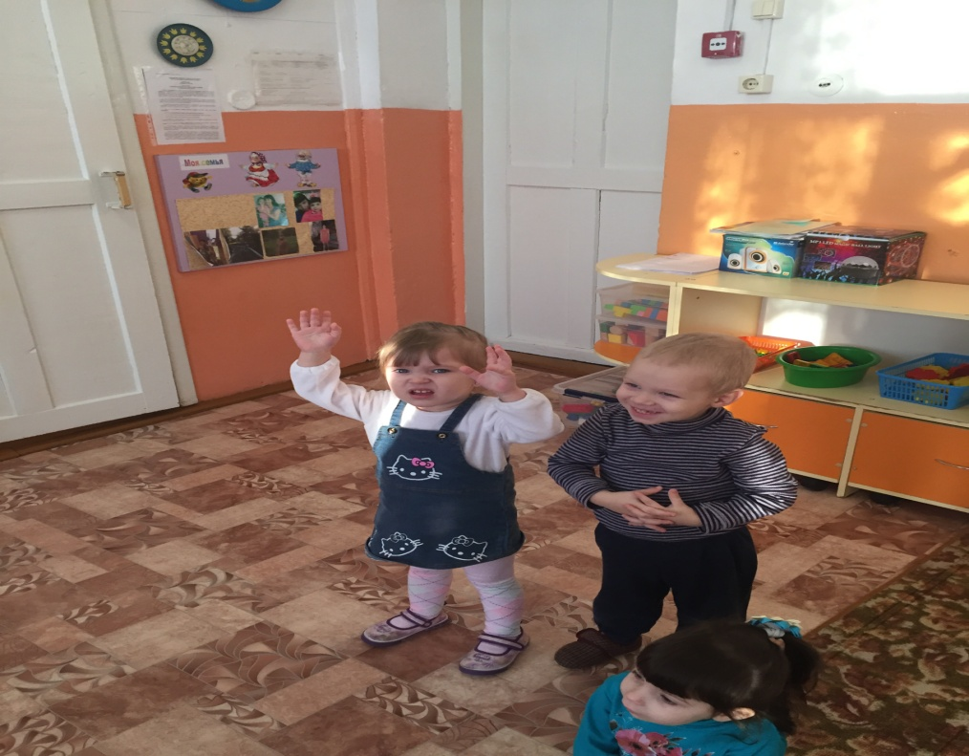
Организация ОД в ДОУ
ООД по лепке во второй группе раннего возраста проводится один раз в неделю, в первой половине дня. Для того что бы заинтересовать детей, надо обыграть ситуацию. Необходимо, чтобы занятия были эмоциональными, интересными и длились не более 10 минут.

Slide 8
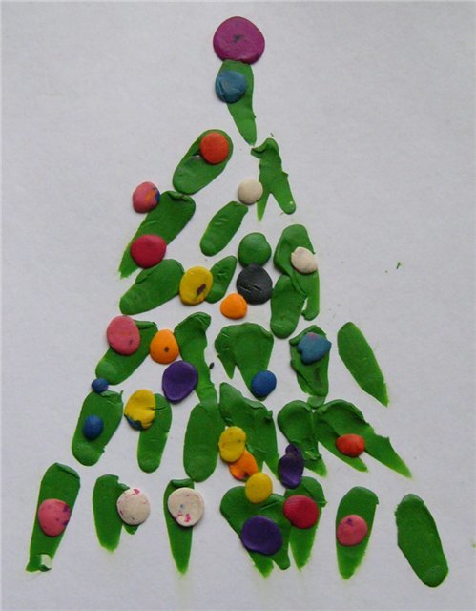
По перспективному планированию в декабре месяце, в своей работе по формированию предпосылок творческих способностей у детей раннего возраста мы используем пластилинографию.
Пластилинография или пластилиновые картинки – это нетрадиционная методика работы с пластилином, при которой с помощью приема надавливания на маленькие пластилиновые шарики, или их размазывания по поверхности основы создаются плоские изображения. Такая методика работы с пластилином позволяет создавать яркие пластилиновые картинки буквально за считанные минуты.

Slide 9
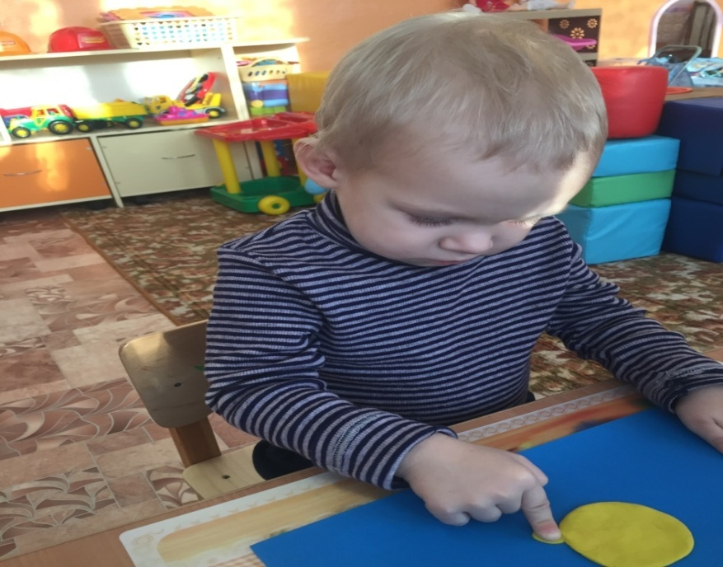
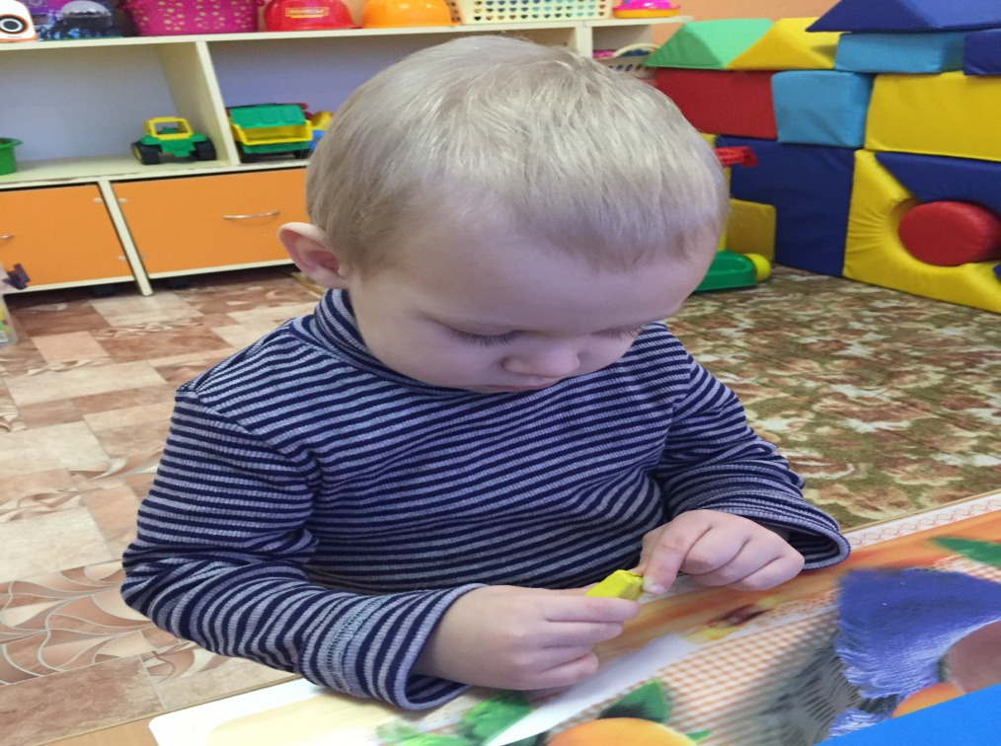
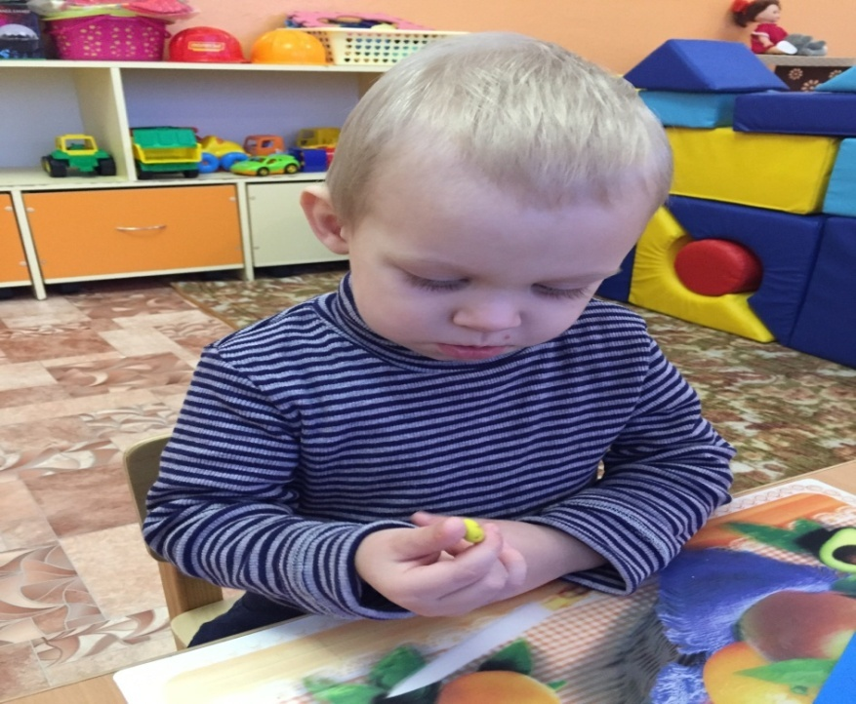
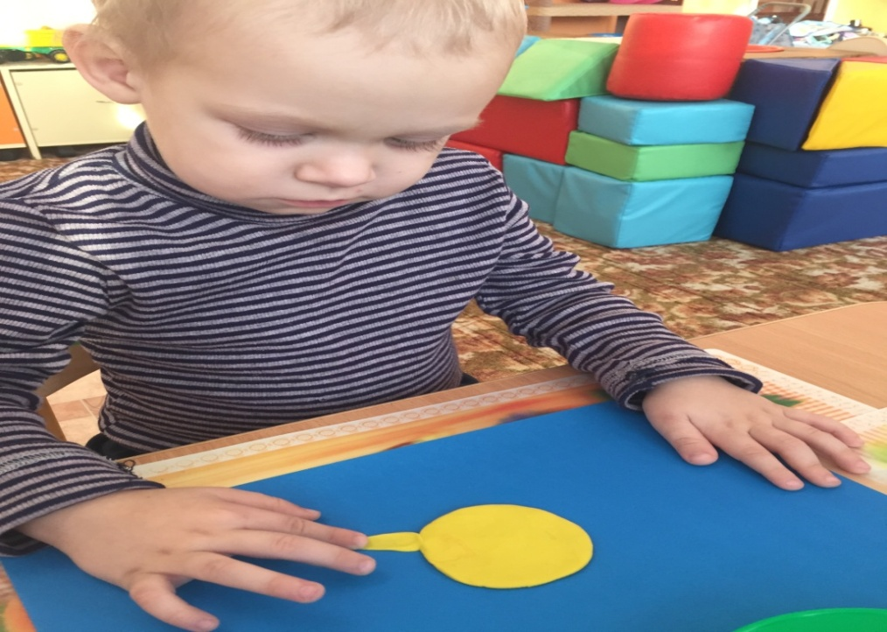
Надавливание на пластилиновый шарик.
Отщипывание кусочков пластилина от целого куска.
Скатывание двумя пальчиками в шарик.
Надавливание и размазывание.

Slide 10
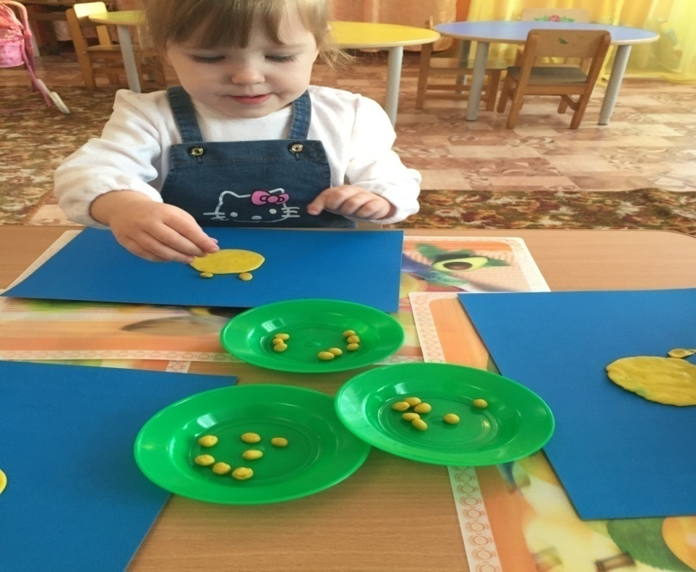
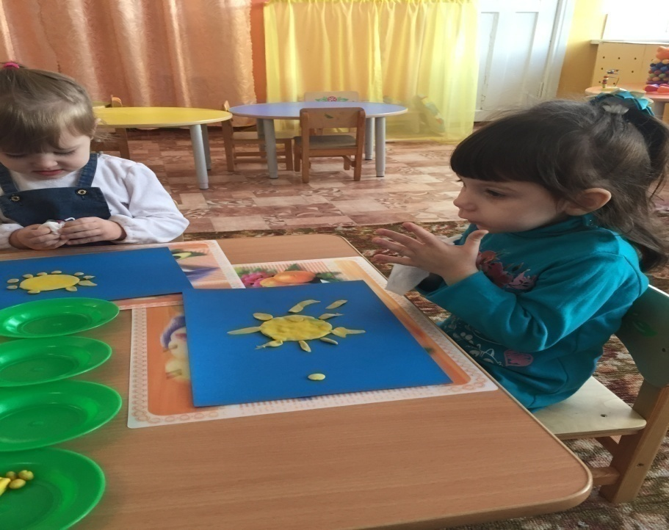
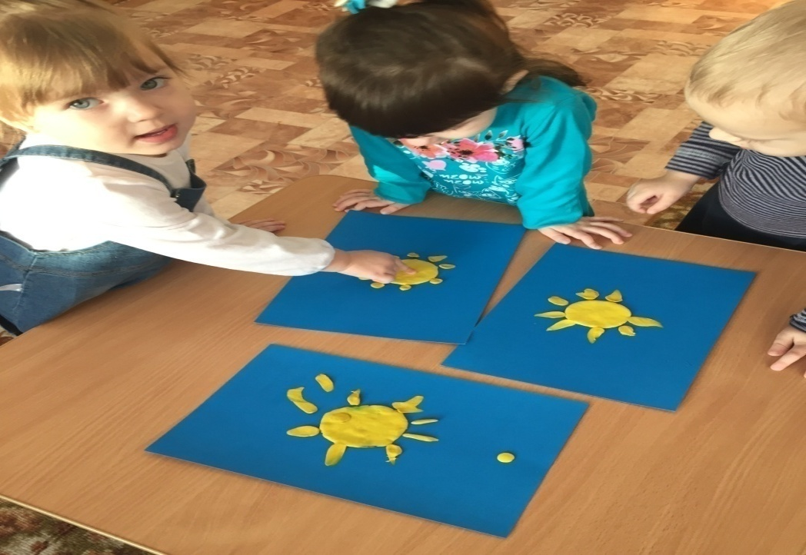
При работе с пластилином необходимо выполнять определенные требования:

Slide 11
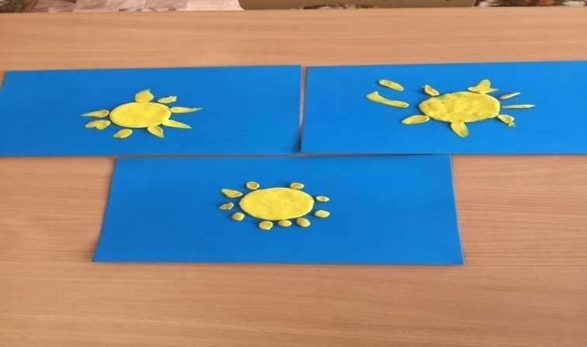
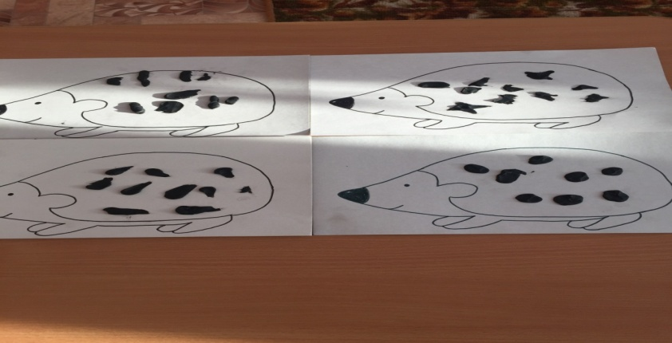
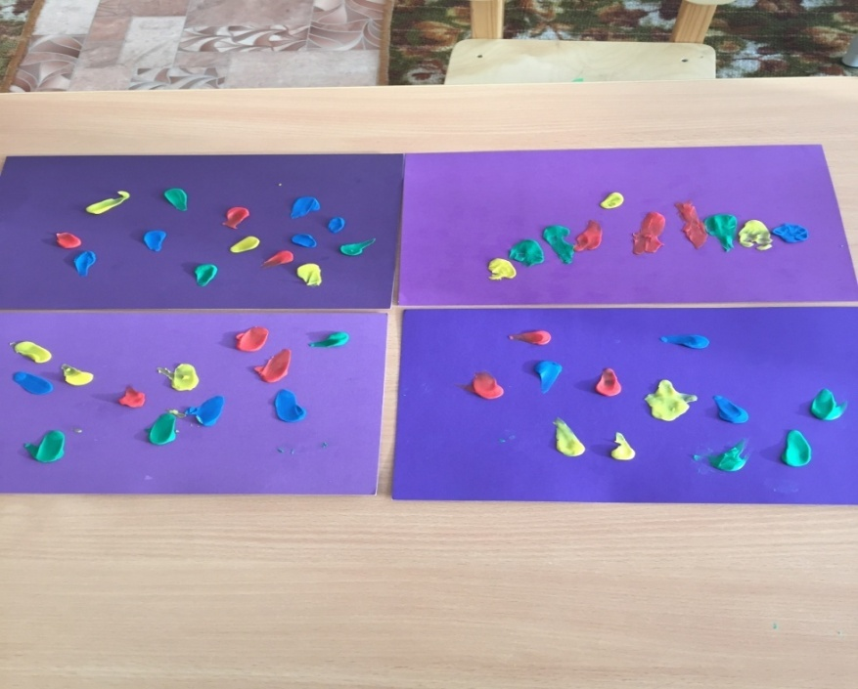
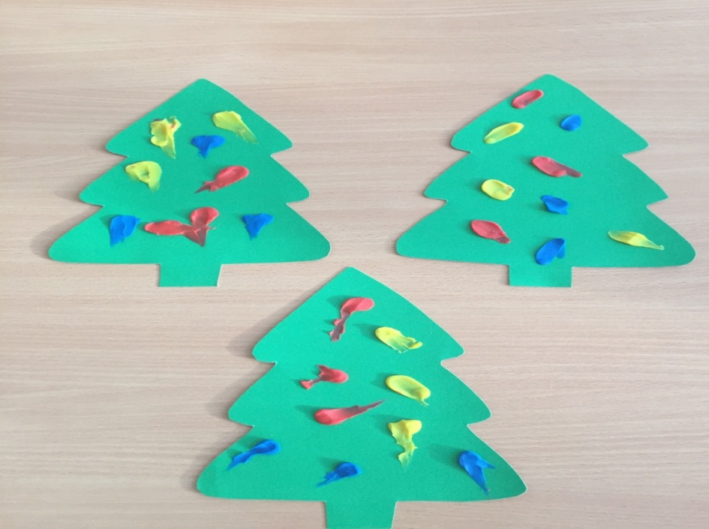
Работы детей.
«Солнышко»
«Ежик»
«Салют»
«Наряжаем елку»

Slide 12
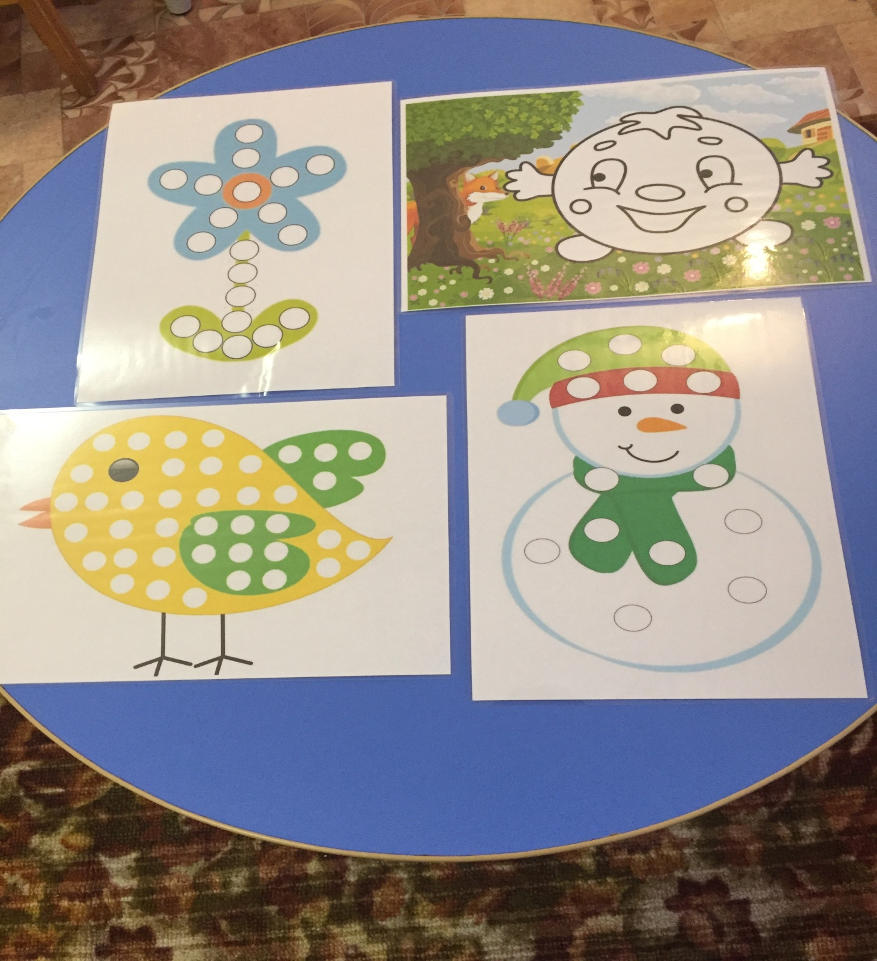
Для закрепления навыков работы с пластилином в индивидуальной работе с детьми раннего возраста применяем заламинированные картинки, которые можно использовать многократно.

Slide 13
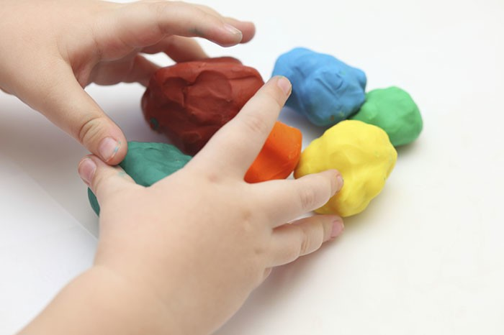
В завершение мне хотелось бы обратиться ко всем воспитателям.
Уважаемые Коллеги!
Прежде чем решать, как развивать творческие способности ребенка, помните о самых простых истинах:
-развивайте творческое воображение малыша везде и всегда;
-окружающая среда ребенка должна способствовать его развитию;
-у малыша должен быть необходимый «арсенал» инструментов и материалов для творчества;
-поощряйте и хвалите только безопасные творческие детские инициативы;
-процесс развития творческих способностей должен носить регулярный характер;
-обучение и развитие малыша раннего возраста должно происходить только через игровые занятия, упражнения и саму игру.
Когда – то восточный мудрец сказал: «Ребенок – это не сосуд, который надо наполнить, а огонь, который надо зажечь». Вот этой мудростью и руководствуйтесь при воспитании маленького творца.

